Slide 1
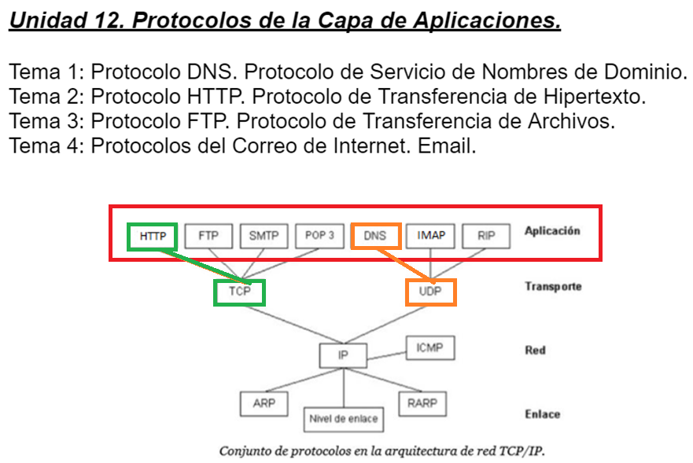
26 de octubre es el tercer parcial

Slide 2
Tema 1: Protocolo DNS. Protocolo de Sistema de Nombres de Dominio.
Nombre de Dominio IPv6
www . google . com . ar . 2800:3f0:4002:803::2003
Nombre de tipo jerárquico y configura una Base de Datos distribuida.
Servidor DNS . Dominio Raíz
Servidor DNS ar Dominio de Nivel Superior Geográfico
Servidor DNS com Dominio de Nivel Superior Originales
Servidor DNS google Dominio
www Nombre del Host

Slide 3
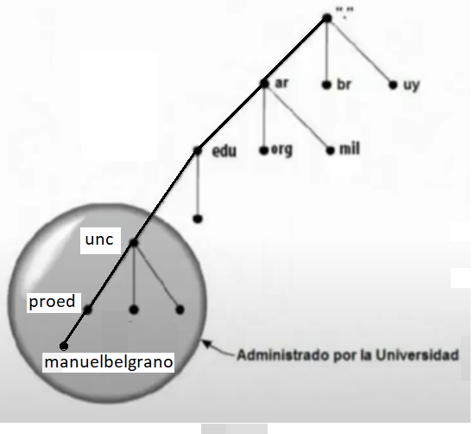
www.manuelbelgrano.proed.unc.edu.ar
>> 200.16.16.171
www.manuelbegrano.aulavirtual.unc.edu.ar
>> 200.16.16.170
aulavirtual

Slide 4
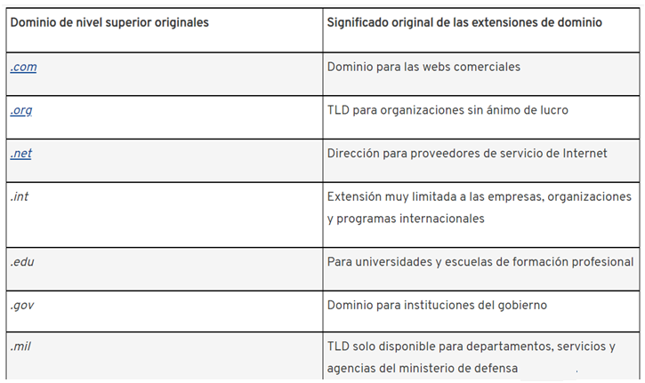

Slide 5
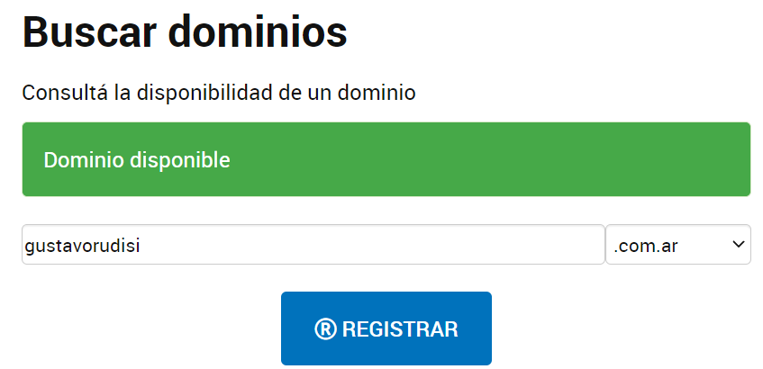
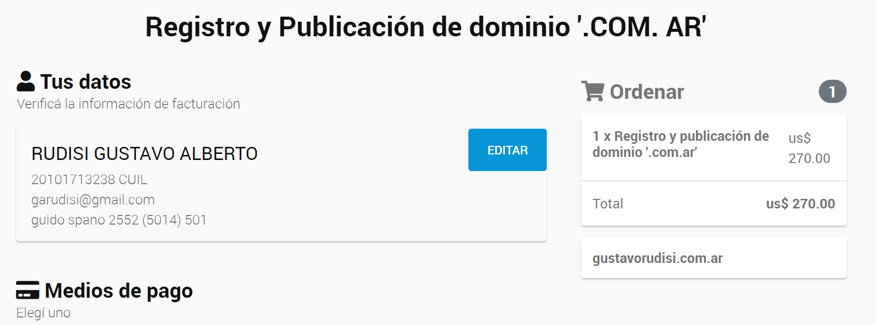
https://www.argentina.gob.ar/alta-de-dominio-de-internet

Slide 6
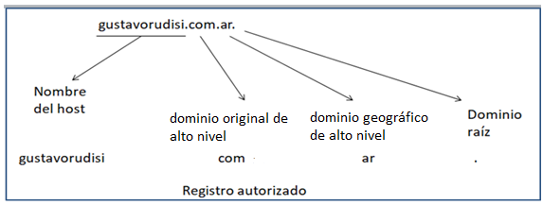
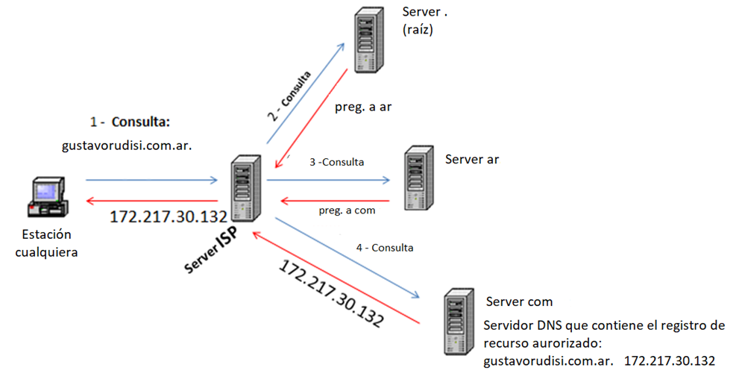

Slide 7
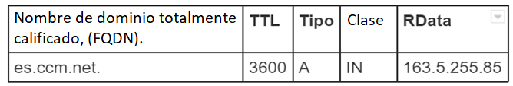
Tipos de registros
Un registro de DNS contiene la siguiente información:
Nombre de dominio: TTL: Tiempo de vida contabilizado en segundos. Tipo: A: IPv4 AAAA: IPv6
Clase: IN : Internet RDATA: Aquí se encuentra la información esperada

Slide 8
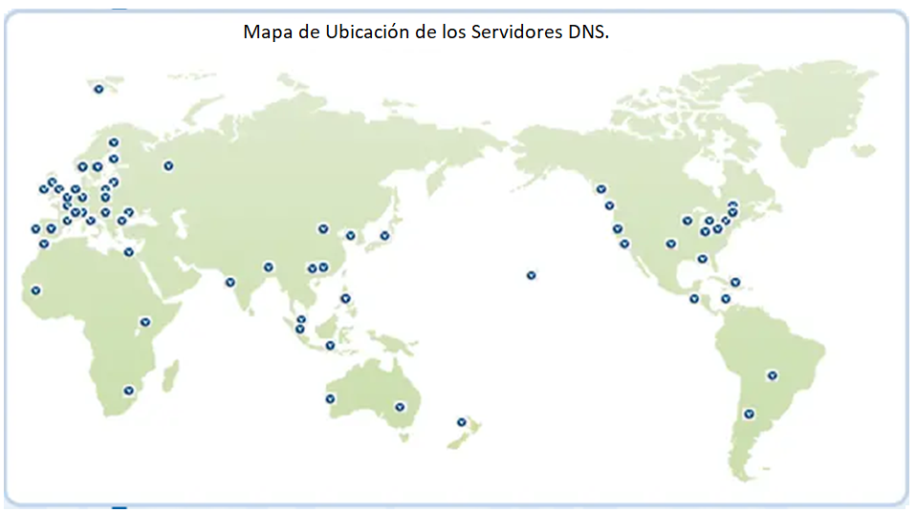

Slide 9
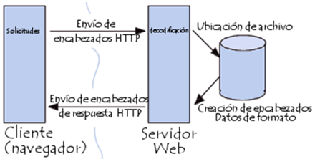
Tema 2: Protocolo HTTP. Protocolo de Transferencia de Hiper Texto.
Utiliza el protocolo TCP
Etapas de una transacción HTTP:
El usuario mediante una URL, solicita un recurso.
El cliente Web analiza la URL: https://www.google.com.ar/index.html
El protocolo de acceso: HTTP (puerto 80) o HTTPS (puerto 443).
La dirección IP del servidor WEB: 2800:3f0:4002:814::2003:
El recurso solicitado al servidor, (documento html, archivo multimedia o aplicación CGI).
A solicitud del cliente se establece una conexión TCP.
El cliente realiza la petición Http, enviando el comando necesario, (GET, POST, HEAD, etc.), la dirección del recurso, la versión del protocolo http, etc.

Slide 10
El servidor Web responde al cliente:
Con un código de estado, indicando comunicación correcta, incorrecta, etc.
El tipo de dato MIME que envía, (texto, audio, video, etc.).
El contenido de la información solicitada El archivo solicitado.
Se cierra la conexión TCP.
MIME: Extensiones para el intercambio de texto, audio, vídeo, etc.
URL, (Localizador Uniforme de Recursos): documento HTML, archivo multimedia, aplicación CGI
HTML: Lenguaje de marcado de hipertexto. CGI: Common gateway interface.

Slide 11
Ejemplo de diálogo HTTP,
Para obtener un recurso con el URL http://www.example.com/index.html
Se abre una conexión en el puerto 80 del host www.example.com.
Se envía el mensaje siguiente:
GET /index.html HTTP/1.1
Host: www.example.com
Referer: www.google.com
User-Agent: Mozilla/5.0 (X11; Linux x86_64; rv:45.0) Gecko/20100101 Firefox/45.0
Connection: keep-alive
[Línea en blanco]
La respuesta del servidor está formada por encabezados seguidos del recurso solicitado, en el caso de una página web.

Slide 12
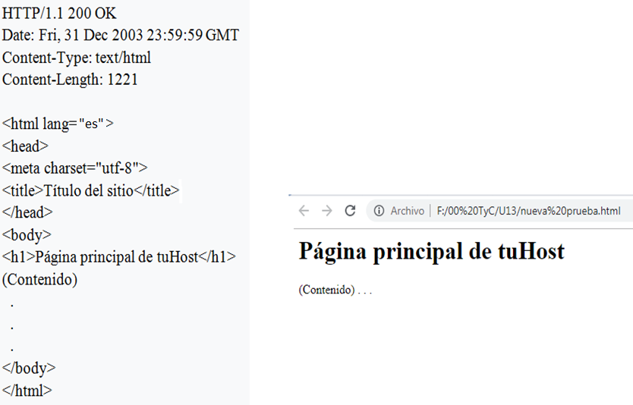
Respuesta del servidor:

Slide 13
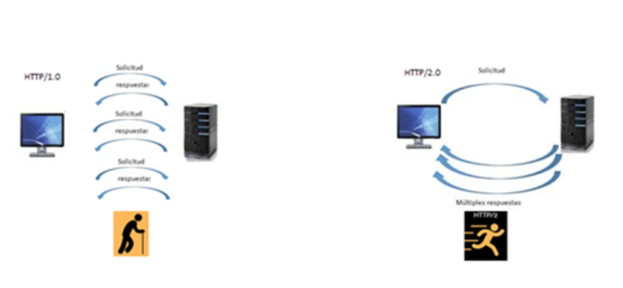
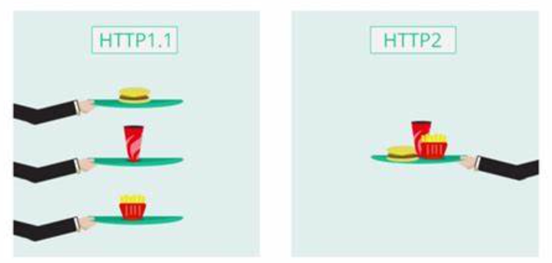
HTTP/1 HTTP/2
HTTP/3 QUIC. (2020)
(Conexiones UDP rápidas en Internet)
Está basado en el protocolo UDP, el cual no se encarga de la integridad de los datos, ese peso recaerá de cada aplicación que lo use.
El protocolo se usa con frecuencia en emisiones en broadcasts e incluso en juegos online.
Google ya ha integrado el soporte en Chrome.

